Slide 1

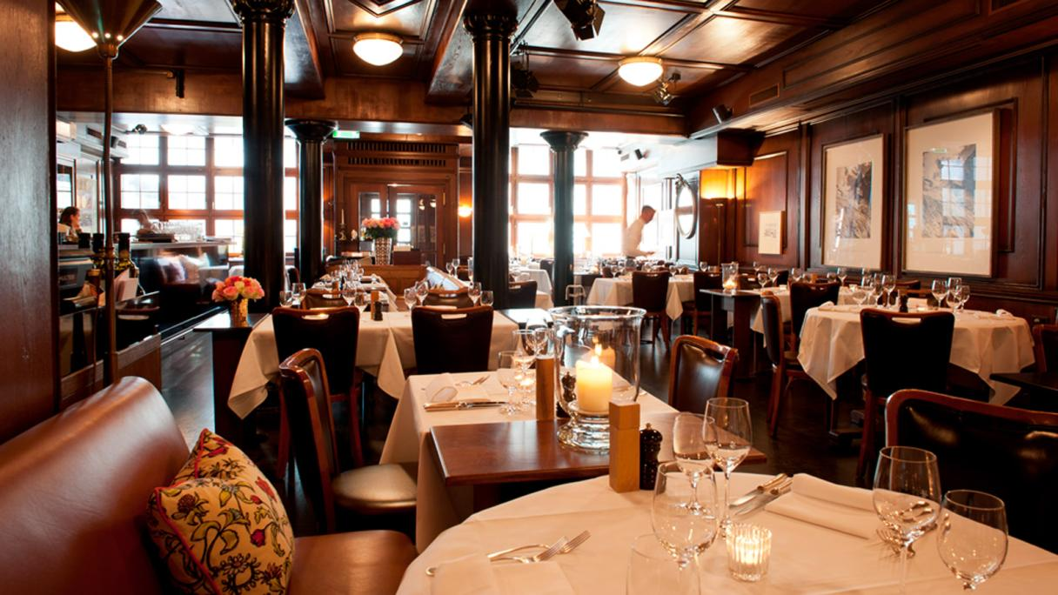
Rest-food
Fidan, fabian, nico, tina

Slide 2
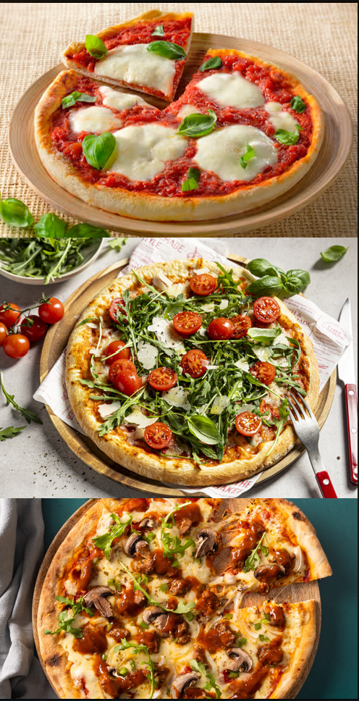
Inhaltsverzeichnis
Unser Team
Was wir umgesetzt haben
Was die Applikation kann
Highlights
Demo
Unser Vorgehen
Mockups
Technologie & Architektur
Systemübersicht
Testing Herausforderung
Ausblick

Slide 3
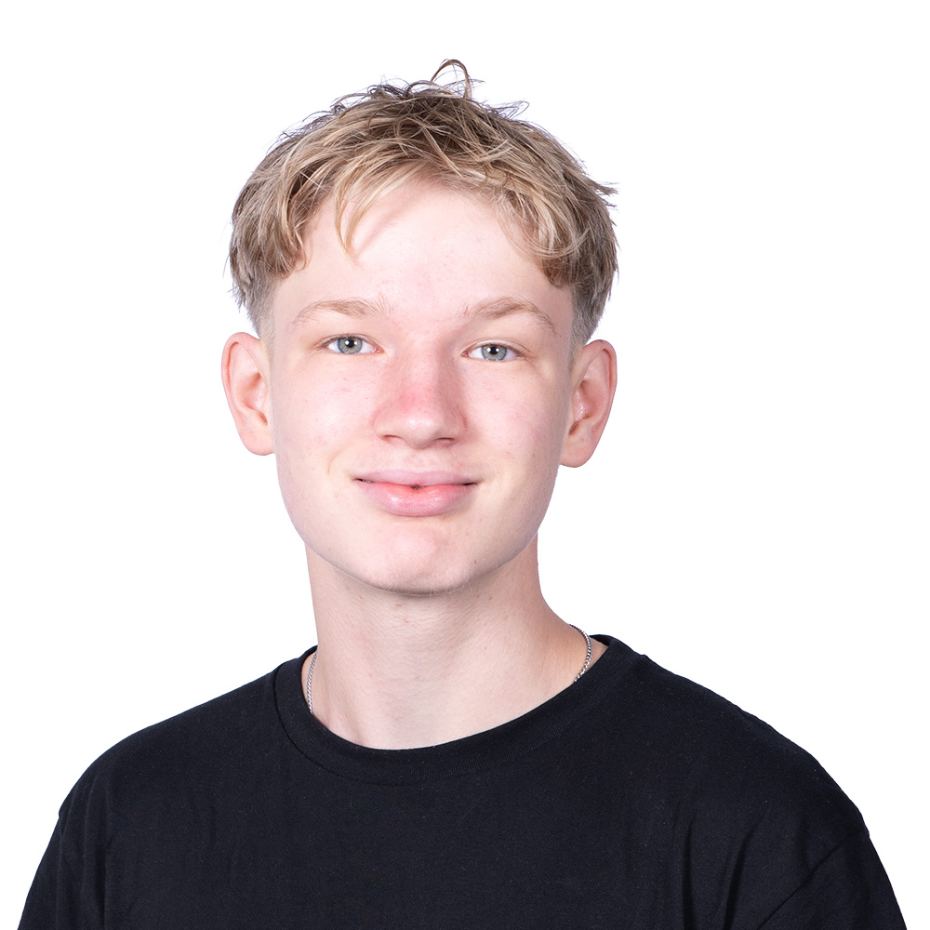



Unser Team
Frontend
Nico
Tina
Backend
Fidan
Fabian

Slide 4
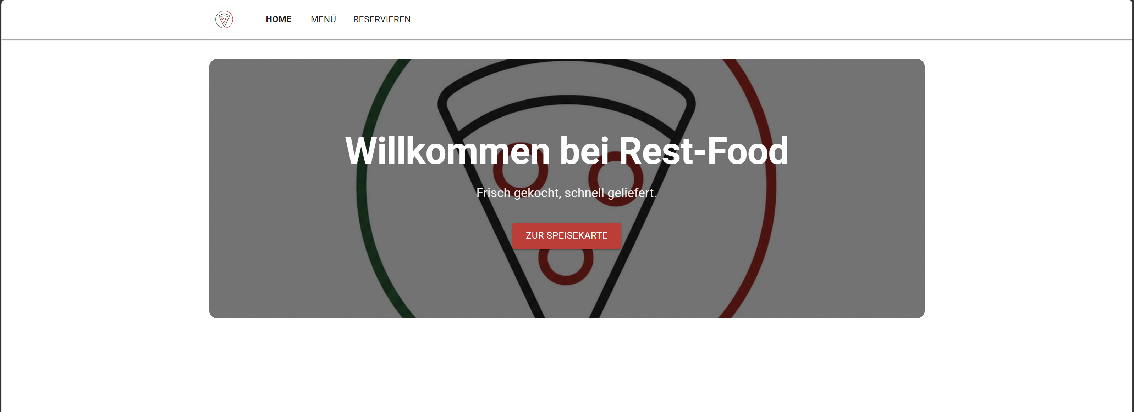
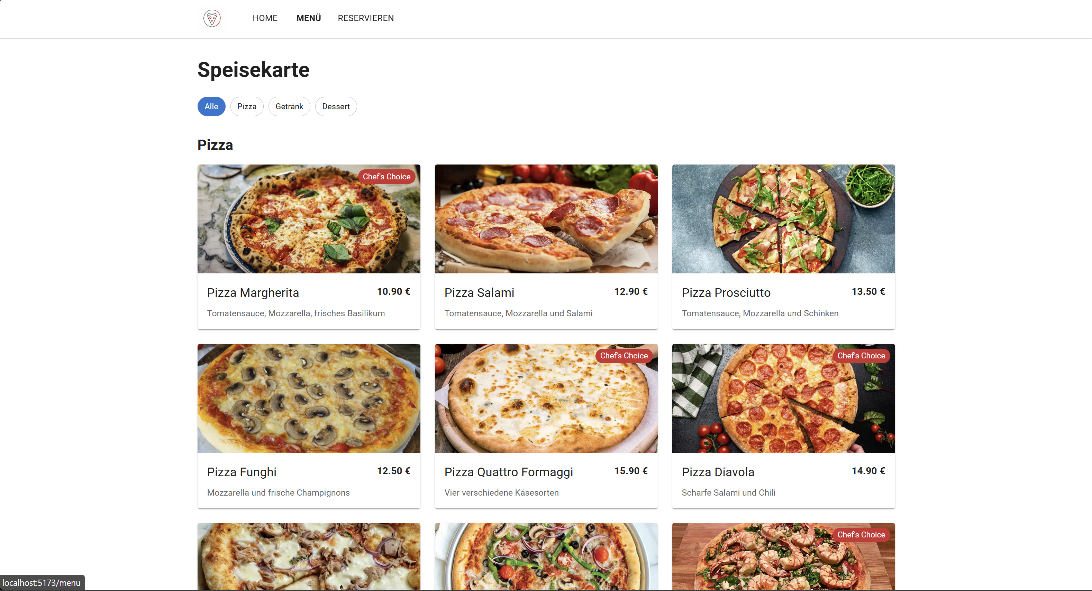
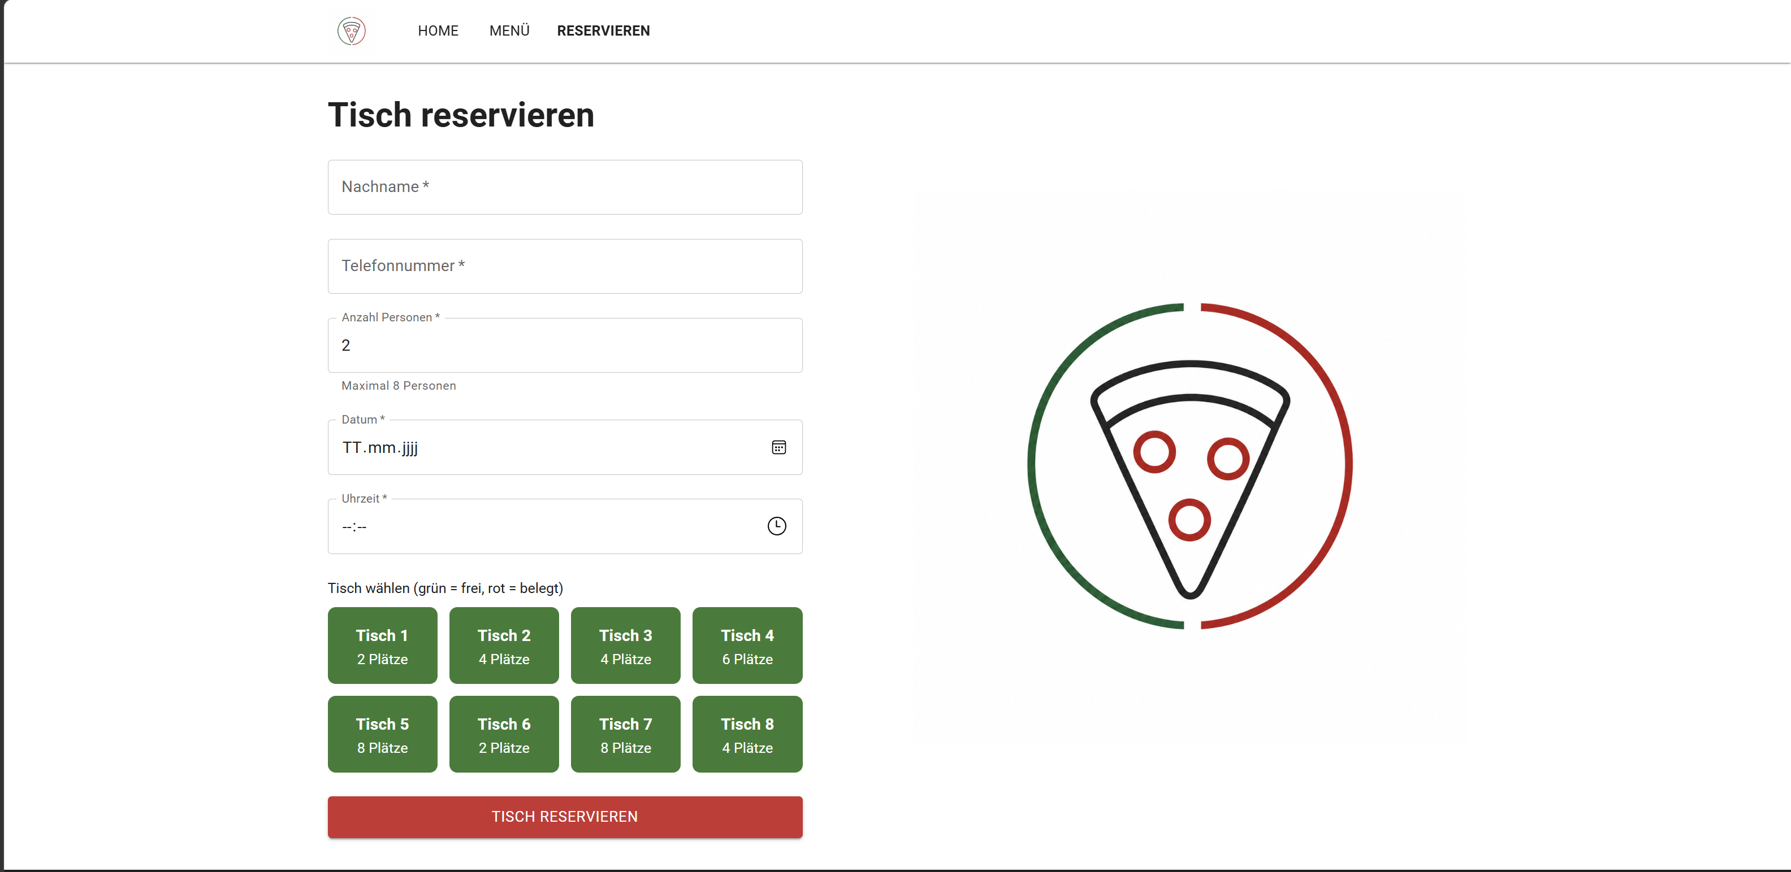
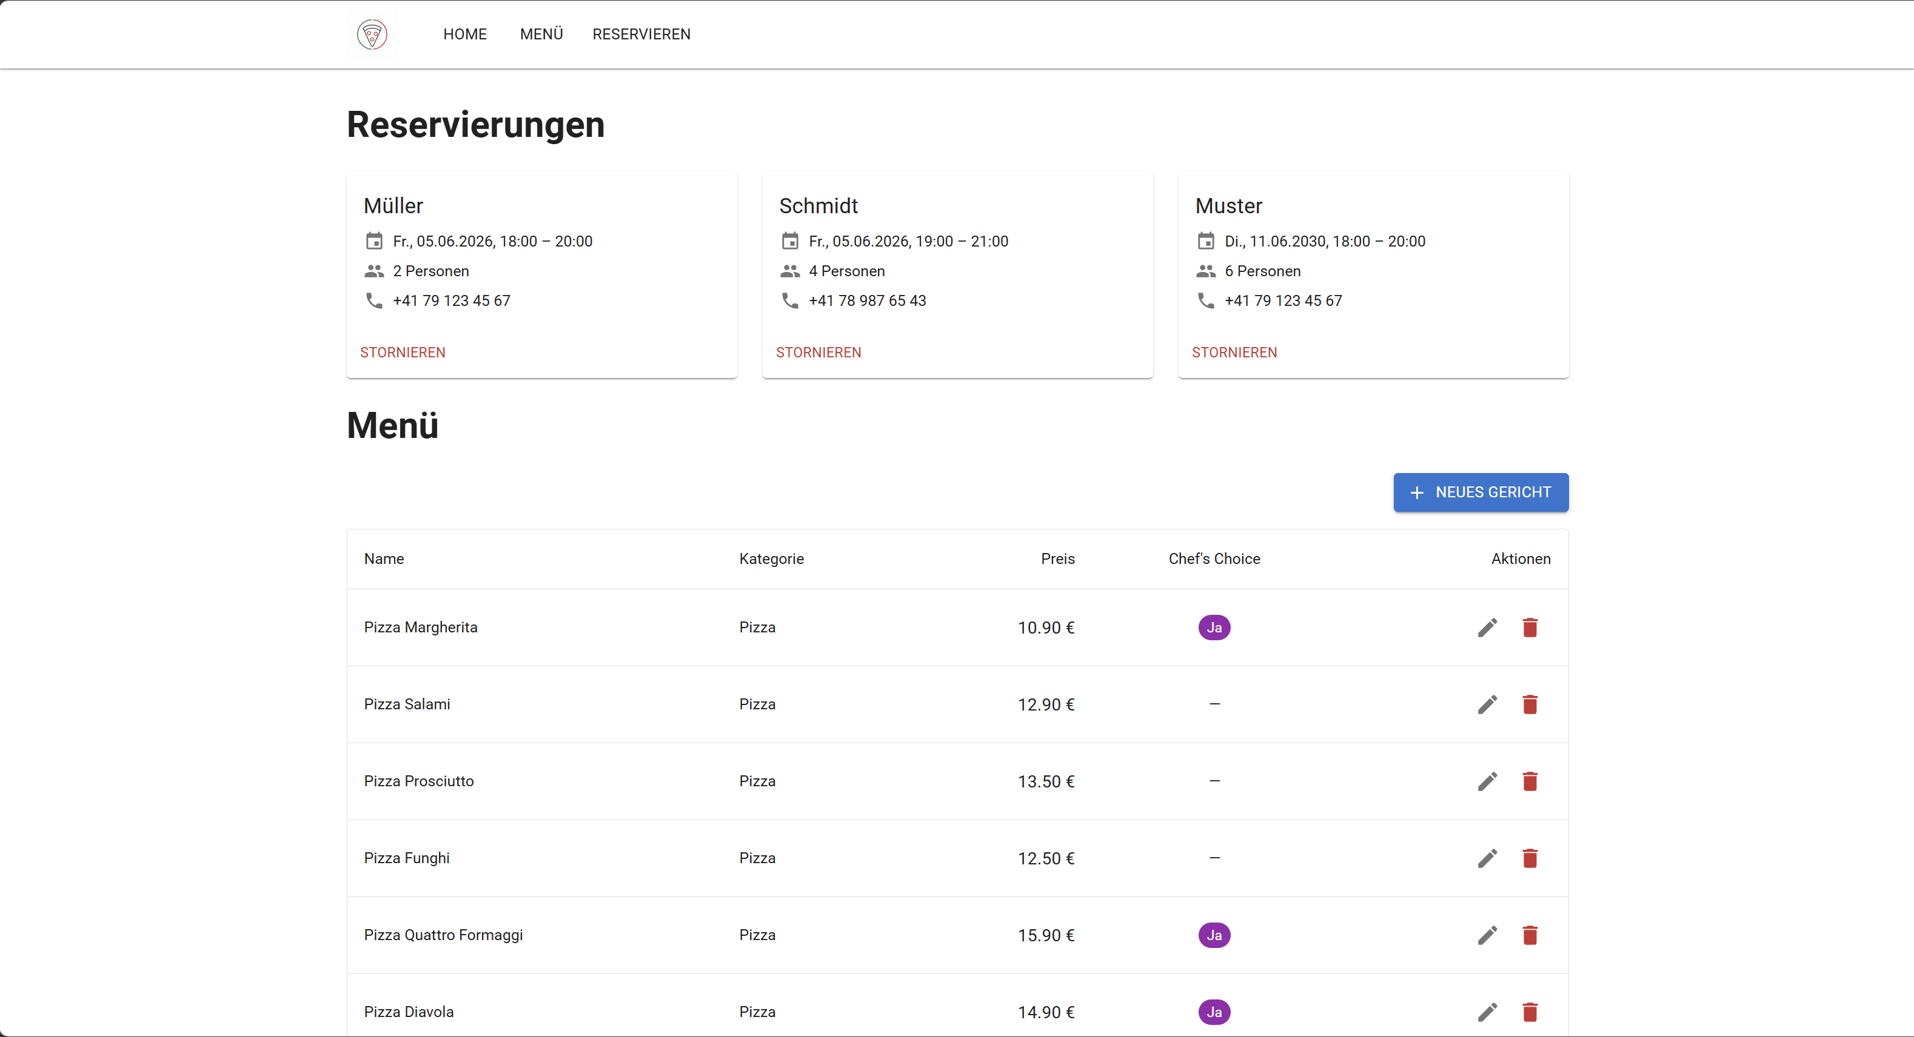
Was wir umgesetzt haben
Homepage – Willkommensseite
Menükarte
Online-Reservierung
Dashboard

Slide 5
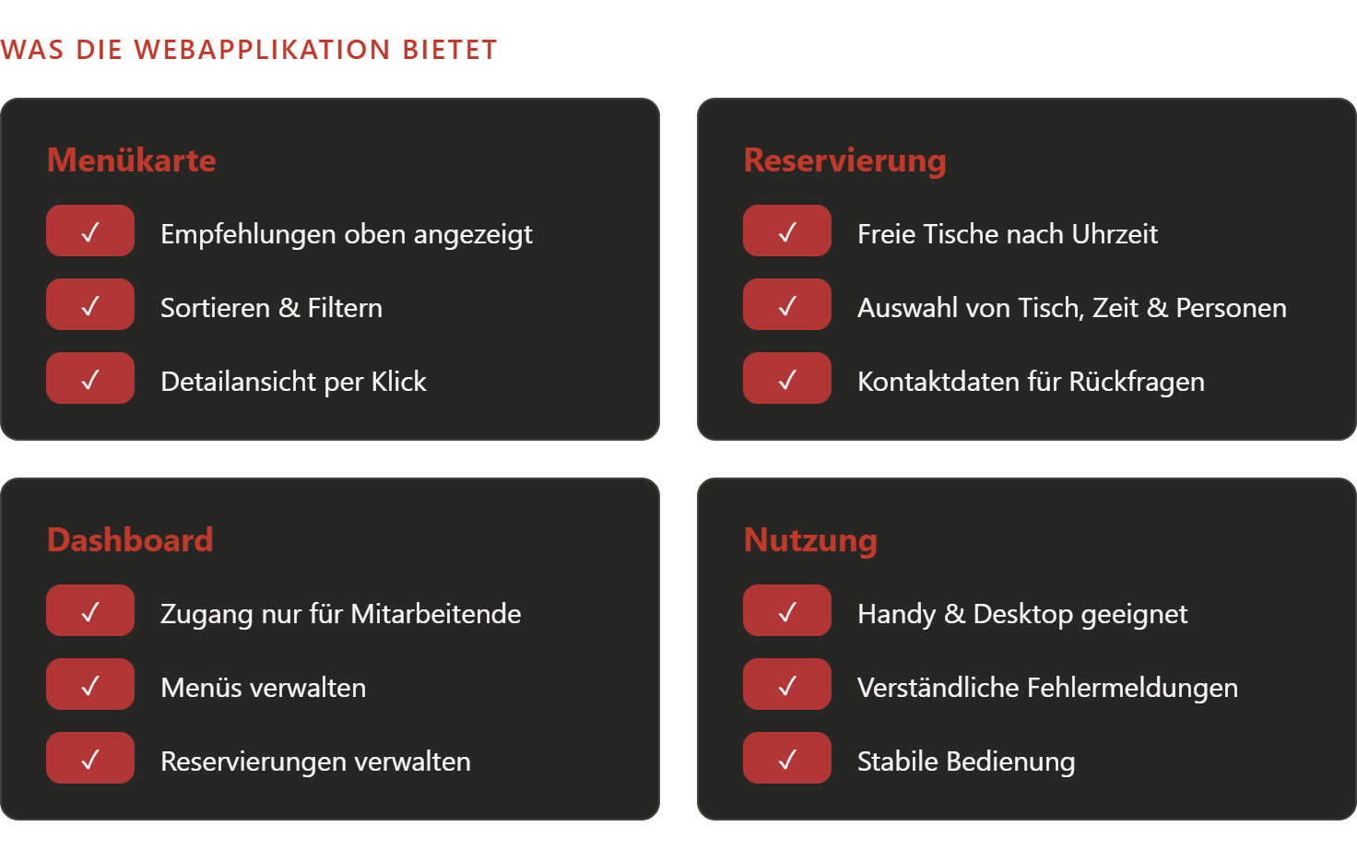
Was die WebApplikation alles kann

Slide 6


Highlights
Funktionen
Design & Oberfläche
Speisekarte eingebunden
Menü / Reservation verwaltbar
Daten werden gespeichert
Logo gestaltet
Layout geplant
Benutzerfreundliche Ansicht erstellt

Slide 7
demo

Slide 8
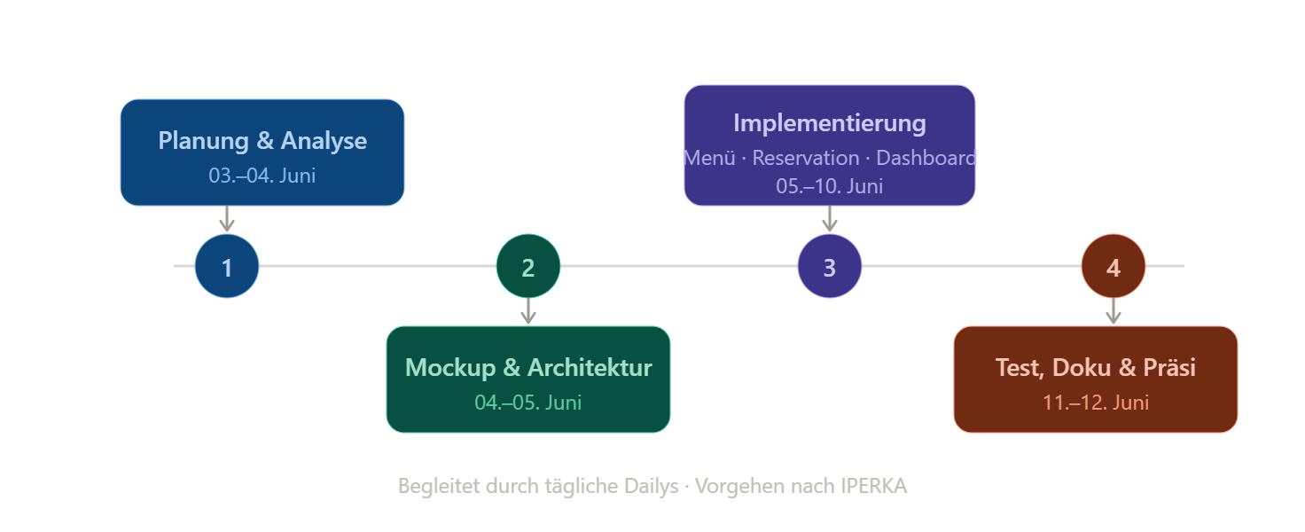
Unser Vorgehen
Strukturiertes Projektvorgehen
Tägliche Status-Meetings (Dailys)
Klare Aufgabenverteilung: Logik & Design

Slide 9
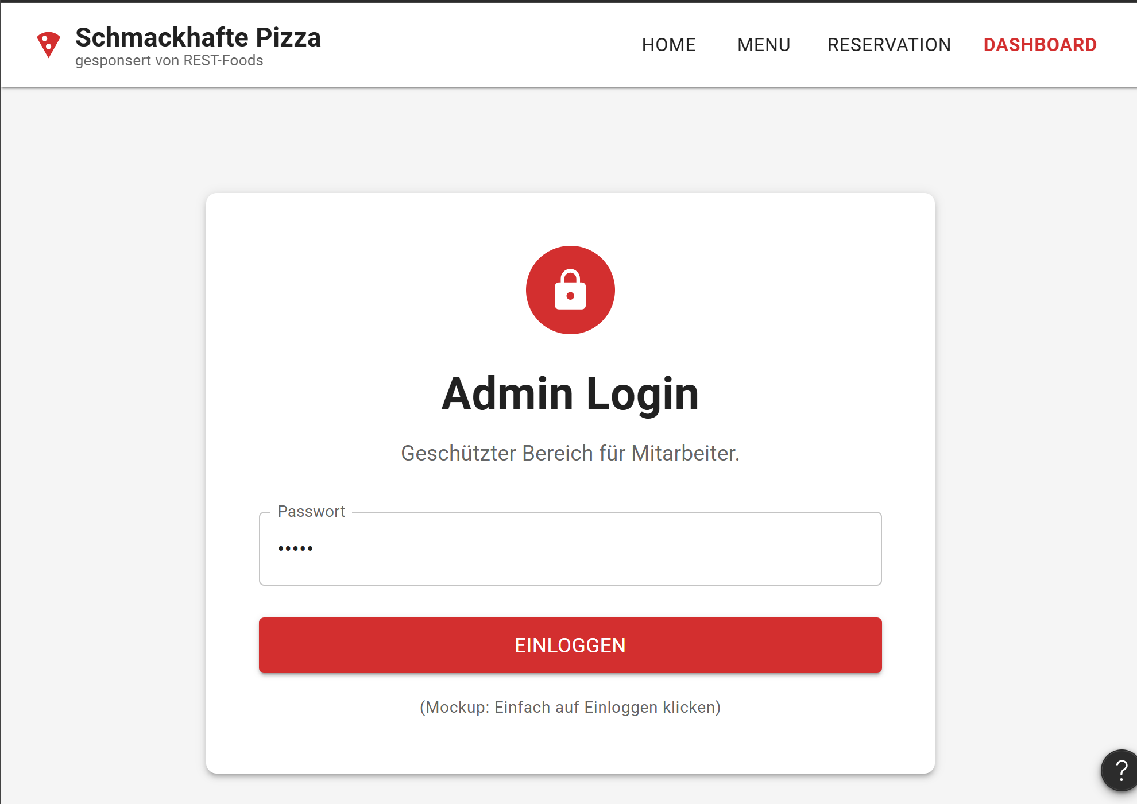
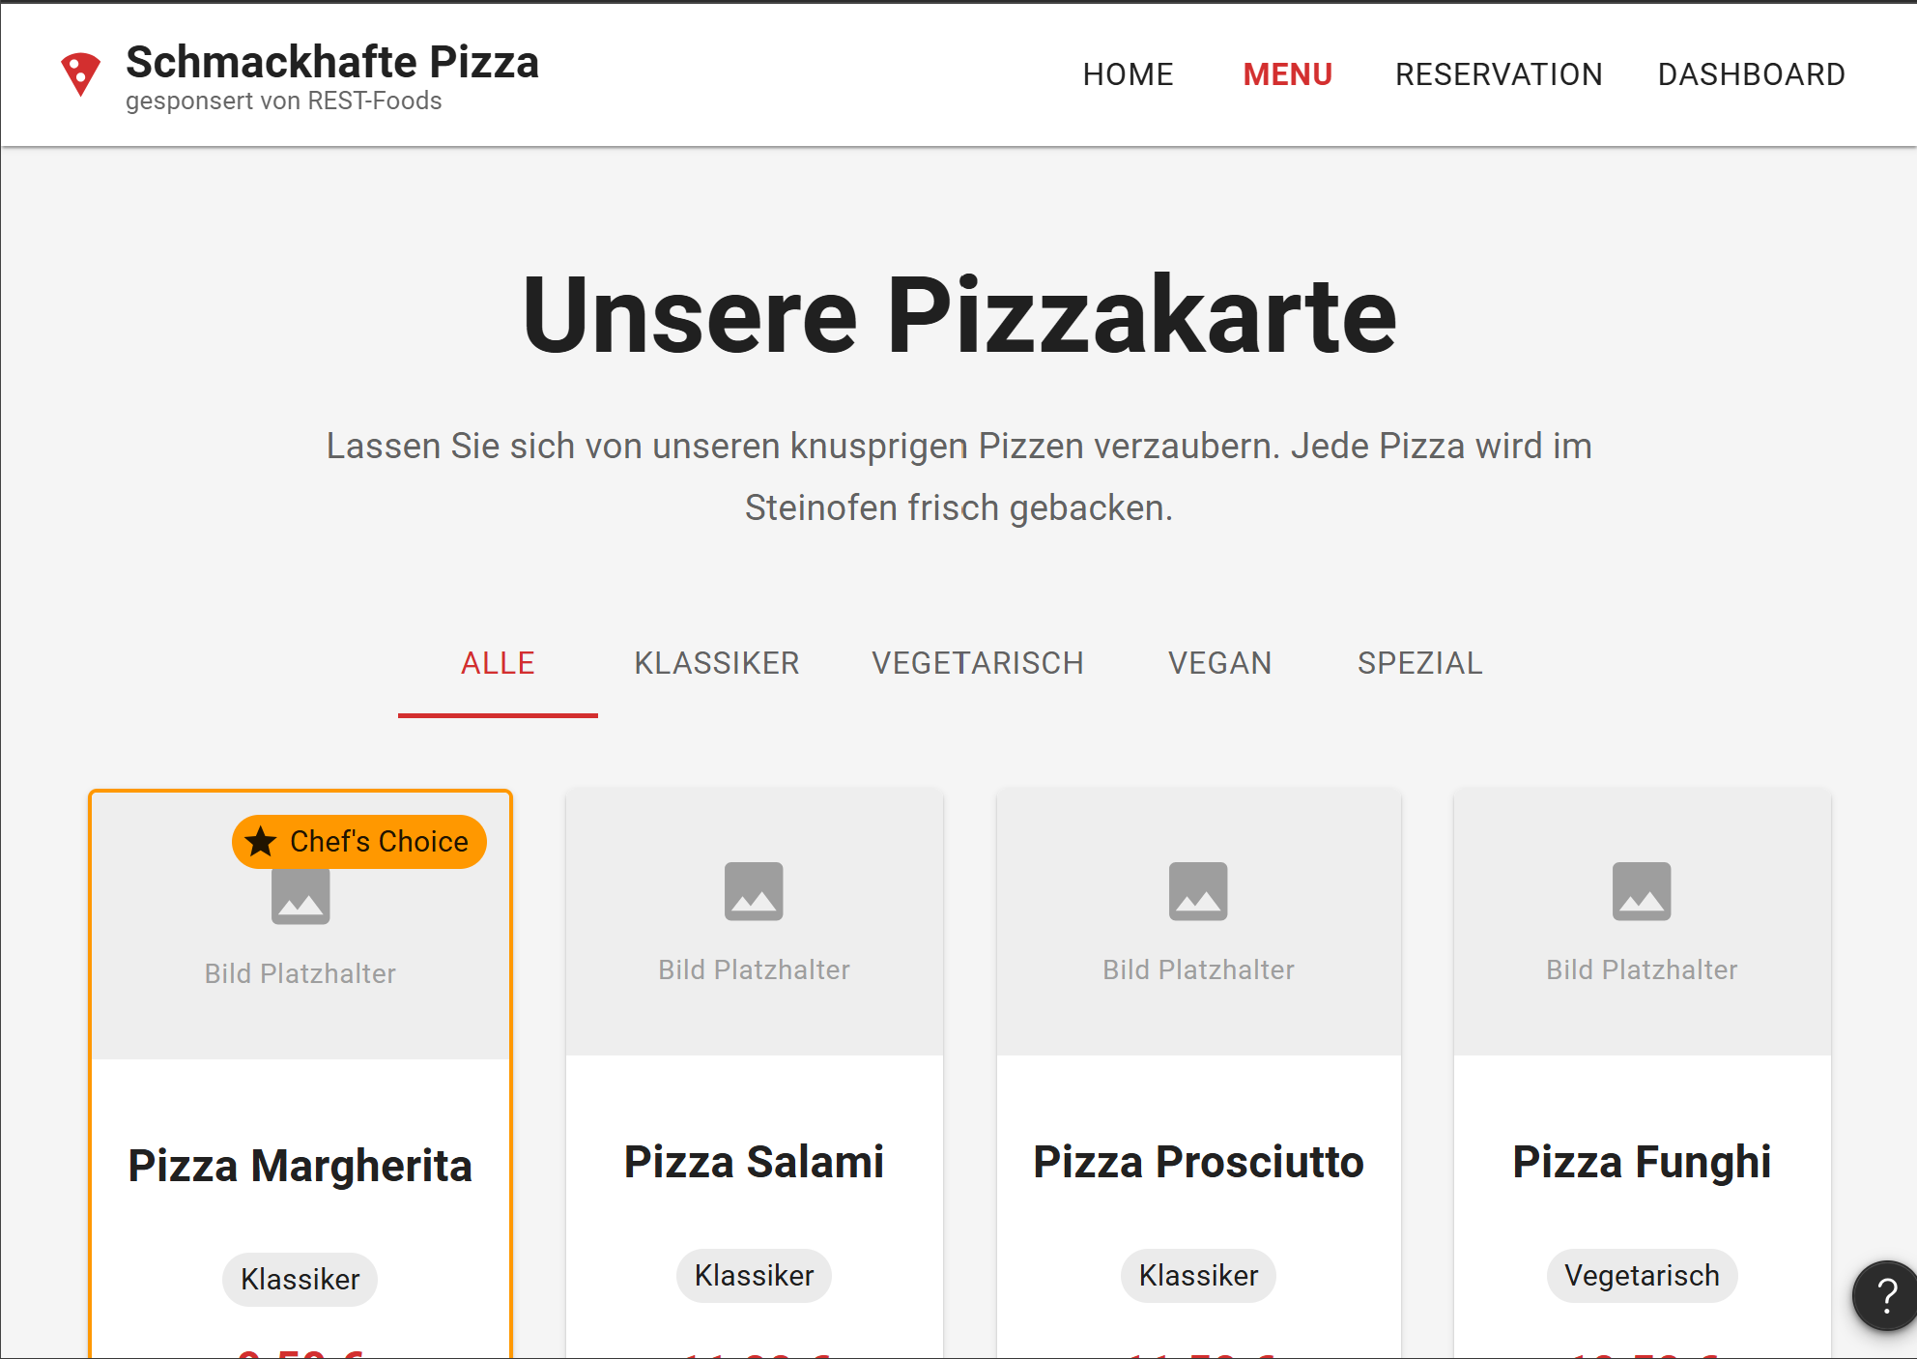
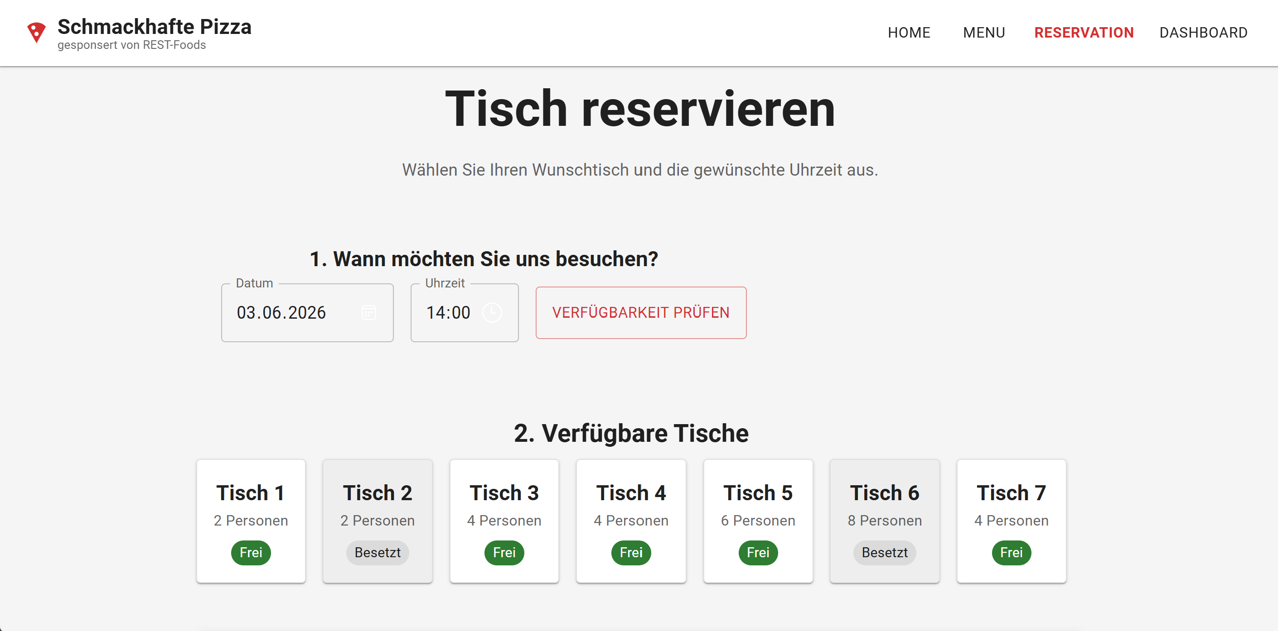
Mockups

Slide 10
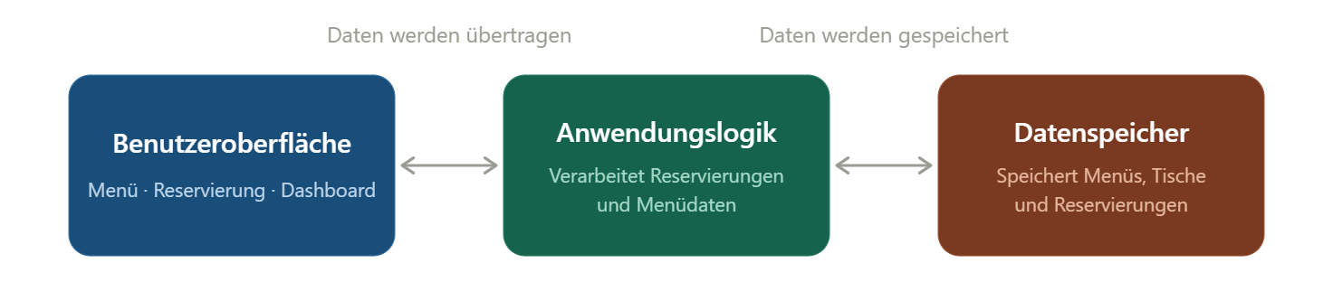
Technologie & Architektur

Slide 11
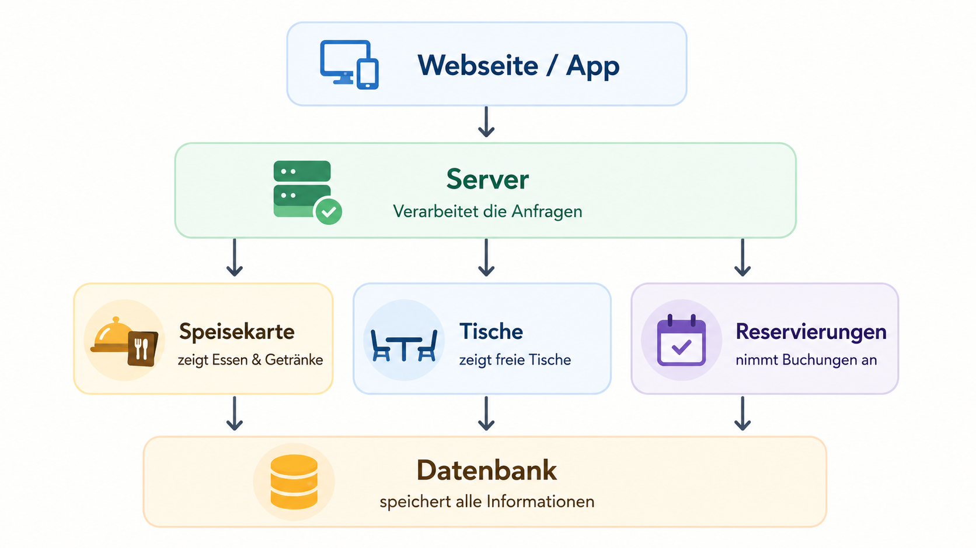
Systemübersicht
Benutzeroberfläche für Gäste und Mitarbeitende
Verarbeitung von Menüs, Tischen und Reservierungen
Speicherung aller wichtigen Daten
Austausch zwischen Website und System
Klare Trennung von Anzeige, Logik und Daten

Slide 12

testing
Schnittstellen mit Postman getestet
Funktionen der Webapplikation geprüft
Reservierung und Menüverwaltung getestet
Fehlermeldungen kontrolliert

Slide 13

Herausforderungen
Projektstart → klare Aufgabenverteilung
Technische Einrichtung → schwaches WLAN

Slide 14
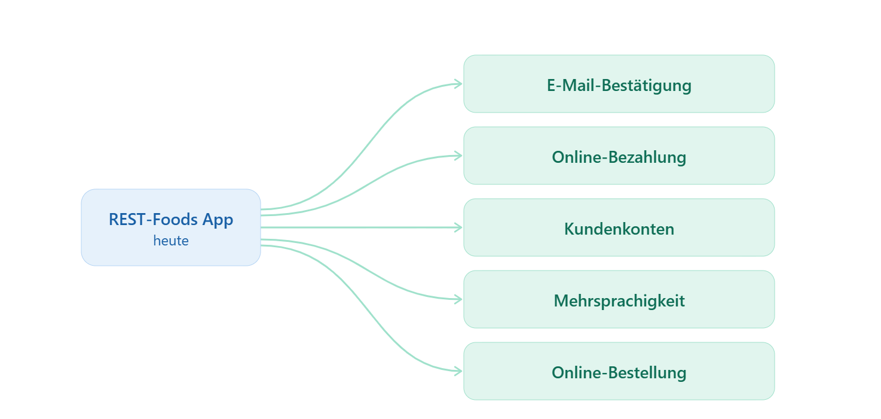
Ausblick

Slide 15
Vielen dank für eure Aufmerksamkeit

